Slide 1

Fjord
Appen som hjälper dig att ta till vara på maten.
Spiik - Meridium Hackaton 2019
Fanny , Rosa, Sebastian & Johan

Slide 2
Svenska hushåll häller ut cirka 224 000 ton mat och dryck via avloppet under ett år. Det motsvarar cirka 26 kilo per person.
Anledningar till matsvinn
Bäst före dag feltolkas
Att alla delar av råvarorna eller resterna inte tas tillvara
Att förpackningar inte töms ordentligt.
https://www.naturvardsverket.se/Miljoarbete-i-samhallet/Miljoarbete-i-Sverige/Uppdelat-efter-omrade/Avfall/Matsvinn/

Slide 3
Fjord
FUNTIONER
Scanna in varor med kamera
Få information om uppskattat utgångsdatum
Få notis när utgångsdatumet närmar sig

Slide 4
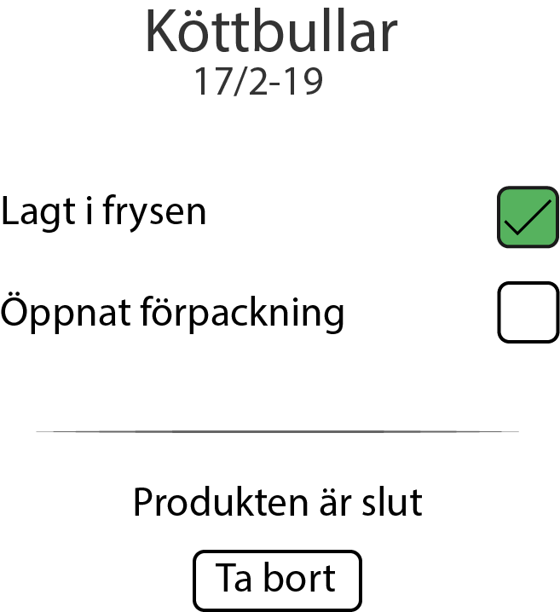
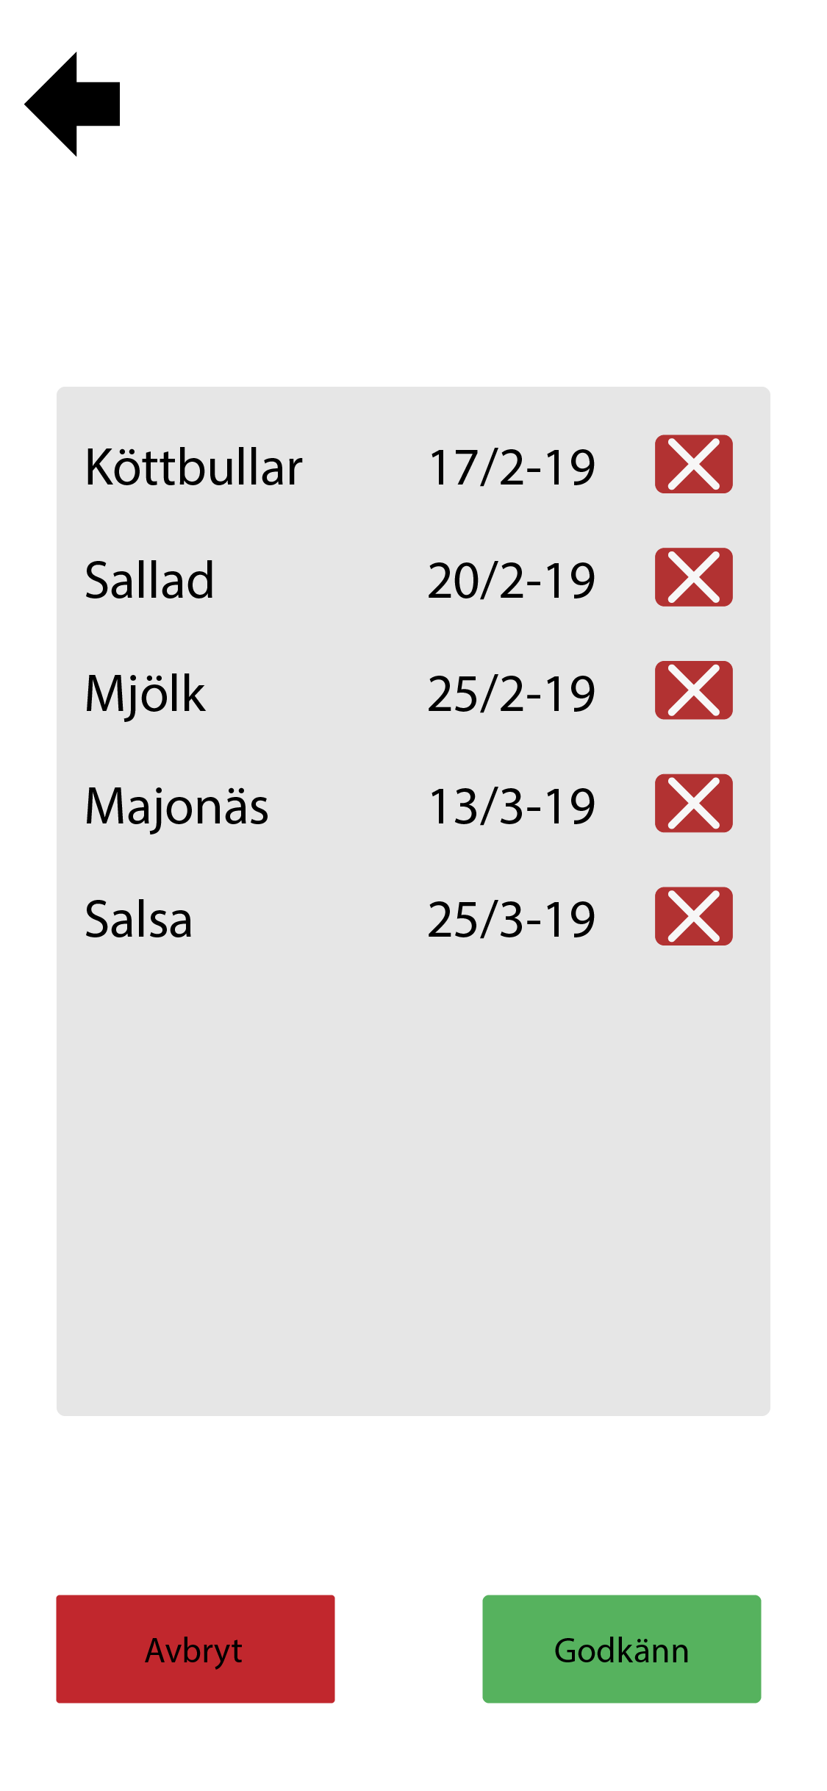
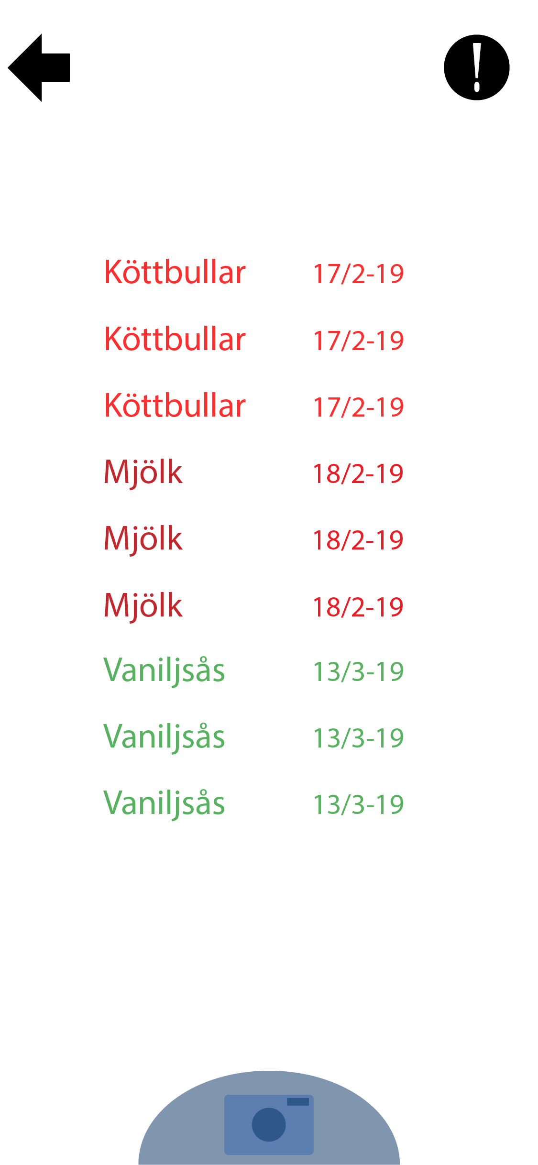
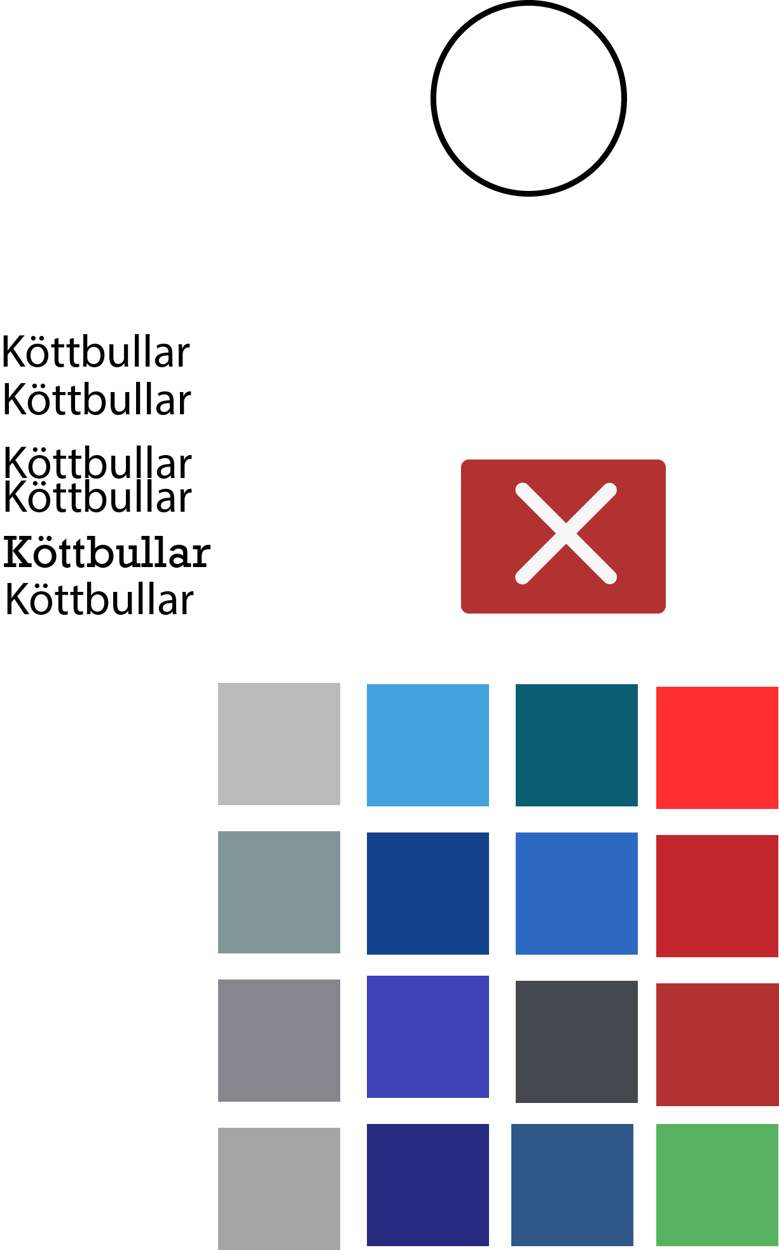
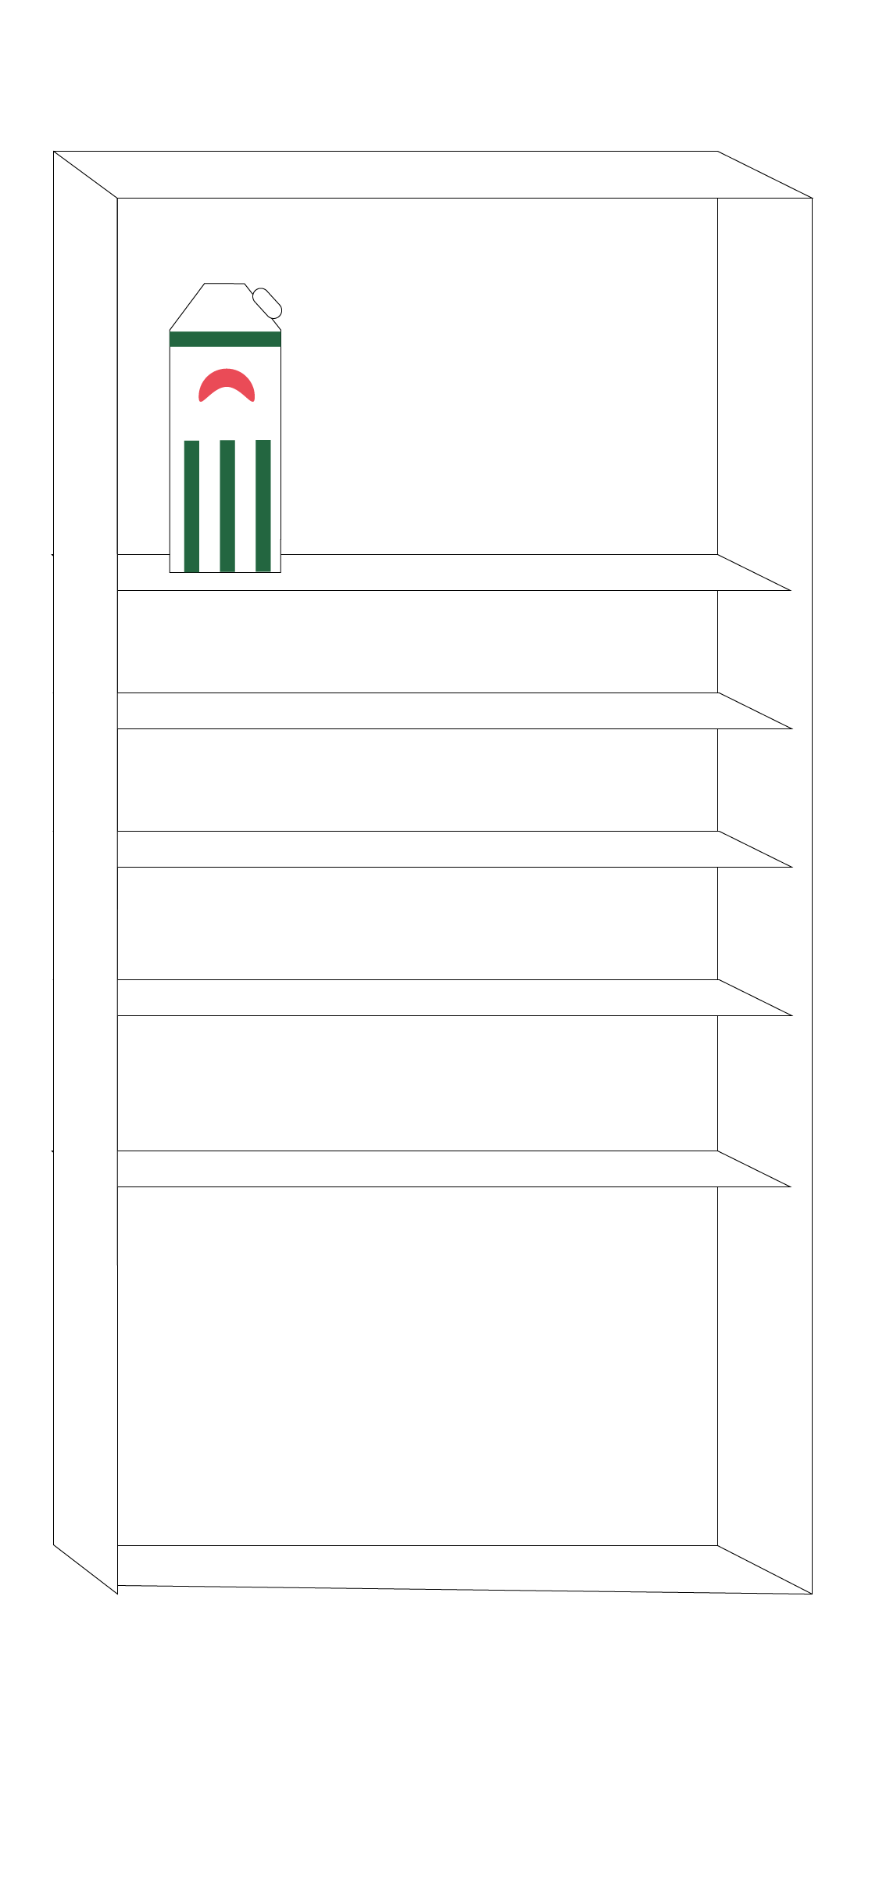
Grafiskt

Slide 5

Scanna in varor
Rätt varor?
Se varor med utgångsdatum
Mjölk
7 dygn
ägg
2 veckor
bananer
8 dygn
Skanna

Slide 6
Fjord
DEMO

